Slide 1
AMONESTAR Y AMONESTACIÓN.
INTRODUCCIÓN:
Hay una palabra Griega interesante para amonestar y amonestación; es el vocablo:
“NOUTHETEO”- Que significa hacer entender algo a alguien.
En sentido positivo:
Enseñarle, en sentido.
Negativo: Corregirlo.
En ambos casos no se trata del intelecto sino del alma o voluntad con el único propósito de recuperar a la persona en el plano espiritual.

Slide 2


EN SENTIDO POSITIVO (EL VERBO).
No he cesado de amonestar. “NOUTHETON”.
Con lágrimas a cada uno.
Hechos.20:31.
Por tanto, estad alerta, recordando que por tres años, de noche y de día, no cesé de amonestar a cada uno con lágrimas.
Capacitados también para amonestaros.
“NOUTHETEIS”. Los unos a los otros.
Romanos.15:14.

Slide 3
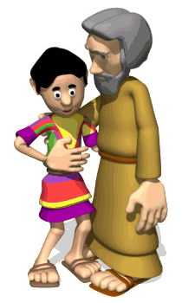
En cuanto a vosotros, hermanos míos, yo mismo estoy también convencido de que vosotros estáis llenos de bondad, llenos de todo conocimiento y capaces también de amonestaros los unos a los otros.
No escribo esto para amonestaros.
“NOUTHETON”. Como hijos míos amados.
I Corintios.4:14.
No escribo esto para avergonzaros, sino para amonestaros como a hijos míos amados.

Slide 4
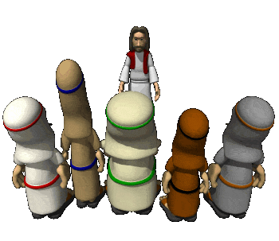
Amonestando.
“NOUTHETOUNTES”. A todo hombre.
Colosenses.1:28.
A El nosotros proclamamos, amonestando a todos los hombres, y enseñando a todos los hombres con toda sabiduría, a fin de poder presentar a todo hombre perfecto en Cristo.
La palabra de Cristo habite en vosotros enseñándoos y amonestándoos.
“NOUTHETOUNTES”. Unos a otros.
Colosenses.3:16.

Slide 5
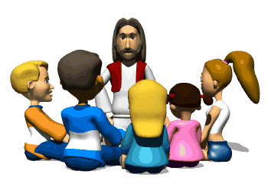
Que la palabra de Cristo habite en abundancia en vosotros, con toda sabiduría enseñándoos y amonestándoos unos a otros con salmos, himnos y canciones espirituales, cantando a Dios con acción de gracias en vuestros corazones.
“NOUTHETOUNTAS”.
I Tesalonicenses.5:12.
Pero os rogamos hermanos, que reconozcáis a los que con diligencia trabajan entre vosotros, y os dirigen en el Señor y os instruyen,

Slide 6

Que amonestéis.
“NOTHETEITE”. A los ociosos.
II Tesalonicenses.3:12.
A tales personas les ordenamos y exhortamos en el Señor Jesucristo, que trabajando tranquilamente, coman su propio pan.
II Tesalonicenses.3:14.
Sin embargo, no lo tengan por enemigo, sino amonéstenlo como a un hermano.
“NOUTHETEITE”. Como a hermano.
EN EL SENTIDO NEGATIVO (EL SUSTANTIVO).

Slide 7

La forma del sustantivo de este vocablo esta empleado en los siguientes pasajes.
Y fueron escritos para amonestaros.
“NOUTHESIAN”.
I Corintios.10:11.
Estas cosas les sucedieron como ejemplo, y fueron escritas como enseñanza para nosotros, para quienes ha llegado el fin de los siglos.
El texto Griego aquí emplea el sustantivo “NOUTHESIAN”. En el caso acusativo.

Slide 8

En la disciplina y corrección de nuestros hijos.
“NOUTHESIA”. Del Señor.
Efesios.6:4.
Y vosotros, padres, no provoquéis a ira a vuestros hijos, sino criadlos en la disciplina e instrucción del Señor.
De la misma manera a todo aquel que cause divisiones y problemas en la iglesia, tenemos que amonestarle siempre.
“NOUTHESIAN”. Deséchalo.

Slide 9
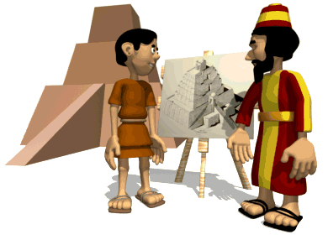
Tito.3:10.
Al hombre que cause divisiones, después de la primera y segunda amonestación, deséchalo,
En Grecia, él término “NOUTHETEO”.
Era utilizado especialmente para referirse a la educación.
De aquello que debe ser administrado para la corrección de aquel que crea problemas en la iglesia.
Tanto si es de aliento como, en caso necesario, de reprensión o reproche.

Slide 10


NO DEBEMOS MENOSPRECIAR ESTA EXHORTACIÓN.
La exhortación siempre será para nuestro provecho, beneficio, por eso no debemos menospreciarla o enojarnos.
Romanos.12:8.
el que exhorta, en la exhortación; el que da, con liberalidad; el que dirige, con diligencia; el que muestra misericordia, con alegría.
Por eso debemos ocuparnos en la exhortación.

Slide 11
I Timoteo.4:13.
Entretanto que llego, ocúpate en la lectura de las Escrituras, la exhortación y la enseñanza.
Debemos exhortar con mucha paciencia.
II Timoteo.4:2.
Predica la palabra. Insiste a tiempo y fuera de tiempo. Amonesta, reprende, exhorta con mucha paciencia e instrucción.
Debemos hacerlo los unos a los otros siempre.
Hebreos.3:13.

Slide 12

Antes, exhórtense los unos a los otros cada día, mientras todavía se dice: «Hoy»; no sea que alguno de ustedes sea endurecido por el engaño del pecado.
Todos debemos ser exhortados.
I Corintios.14:31.
Porque todos pueden profetizar uno por uno, para que todos aprendan y todos sean exhortados.
Tenemos que exhortarnos.
I Corintios.14:3.

Slide 13
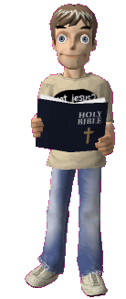
Pero el que profetiza habla a los hombres para edificación, exhortación y consolación.
No debemos olvidar esta exhortación.
Hebreos.12:5.
Además, han olvidado la exhortación que como a hijos se les dirige: «HIJO MÍO, NO TENGAS EN POCO LA DISCIPLINA DEL SEÑOR, NI TE DESANIMES AL SER REPRENDIDO POR ÉL.
Tengamos siempre una actitud positiva a la exhortación.

Slide 14

Proverbios.3:11.
Hijo mío, no rechaces la disciplina del SEÑOR Ni aborrezcas Su reprensión,
Tengamos siempre la actitud de los oficiales de la sinagoga.
Hechos.13:15.
Después de la lectura de la ley y los profetas, los oficiales de la sinagoga les mandaron a decir: «Hermanos, si tienen alguna palabra de exhortación para el pueblo, hablen».
Ellos pidieron palabras de exhortación.

Slide 15

Debemos siempre animarnos a la exhortación.
Ya que atraves de la exhortación nos animamos unos a otros.
Hechos.11:22.
fortaleciendo los ánimos de los discípulos, exhortándolos a que perseveraran en la fe, y diciendo: «Es necesario que a través de muchas tribulaciones entremos en el reino de Dios».
Nunca menospreciemos la exhortación nos ayudara siempre.

Slide 16
CONCLUSIÓN:
La palabra amonestar y amonestación son muy importantes.
Debemos amonestarnos los unos a los otros, ya sea para animar o corregir algún problema.
Todos tenemos la responsabilidad delante de Dios de amonestarnos los unos y los otros.
Debemos hacerlo porque si no lo hacemos daremos cuenta a Dios en el día final por no querer llevar a cabo su palabra.
Esta amonestación puede ser positiva pero también puede ser en el sentido negativo.
Que Dios siempre nos ayude a llevar a cabo su palabra.
Seamos sabios en usar esta palabra.

Slide 17



PLAN DE SALVACIÓN SEGÚN DIOS
¿Que debo hacer
para ser salvo…?
DIOS
“EL SEÑOR AÑADÍA CADA DÍA A LA IGLESIA LOS QUE HABÍAN DE SER SALVOS”
HECHOS.2:47
“por cuanto todos pecaron, y están destituidos de la gloria de Dios” Romanos. 3:23.
P
E
C
A
D
O
BAUTIZARSE. Hech.2:38.
CONFESAR. Rom.10:9-10.
Cristo es Él Salvador de los que le obedecen
“…y habiendo sido perfeccionado, vino a ser autor de eterna salvación para todos los que le obedecen” Hebreos.5:9.
ARREPENTIRSE. Hech.17:30.
CREER, Mar.16:15-16.
OIR, Rom.10:17.

Slide 18

POR SU FINA ATENCIÓN.
DIOS NOS BENDIGA A TODOS.

